Slide 1
Derogáció, átmeneti eltérés, küszöbértékfeltolás
Bufa-Dőrr Zsuzsanna
Közegészségügyi Laboratóriumi és Módszertani Főosztály, Vízhigiénés munkacsoport

Slide 2
Egy kis történelem…..
2001.12.25.
201/2001 (XII.25.) Kormányrendelet hatályba lépése
Határértékek változása: arzén: 10µg/l, bór: 1,0 mg/l, fluorid: 1,5 mg/l
2012. december 25-ig Európai Bizottság átmeneti határértéket engedélyezett – arzén: 20 µg/l, bór: 3 mg/l, fluorid: 1,7 mg/l

Slide 3
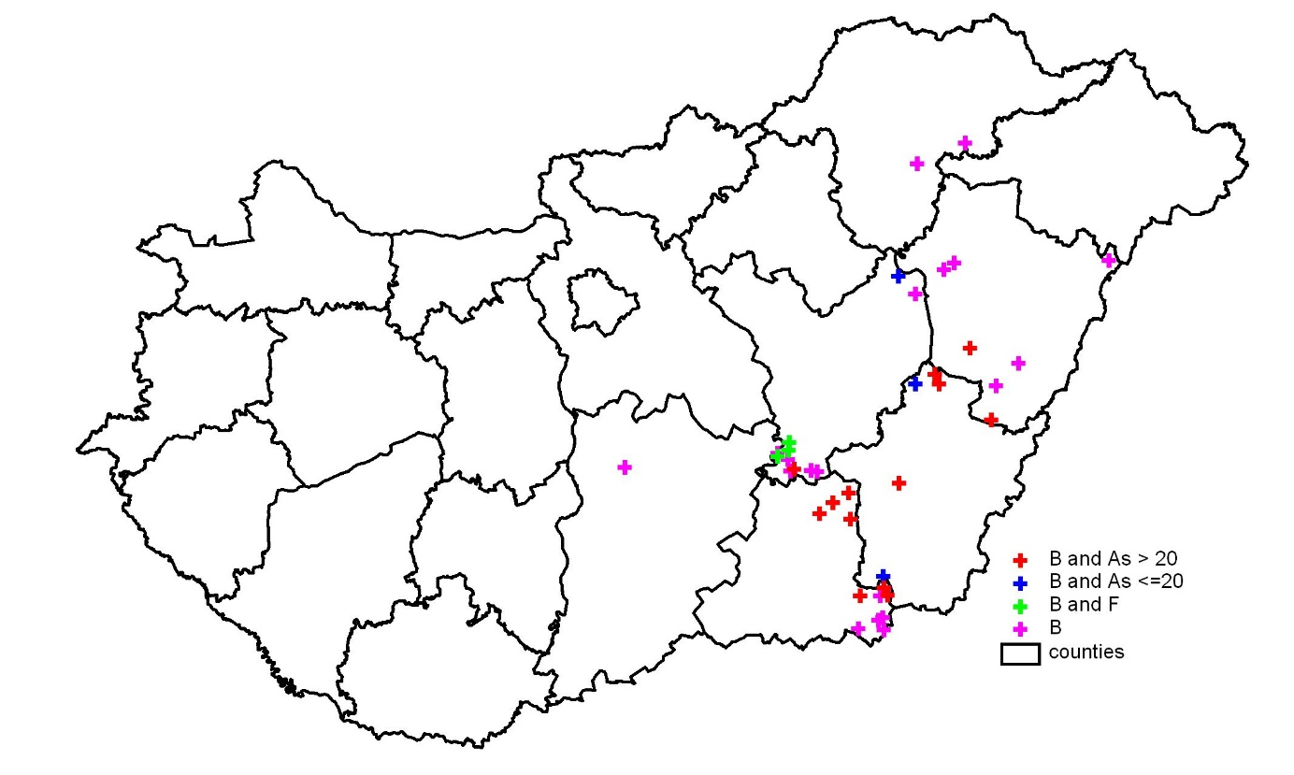
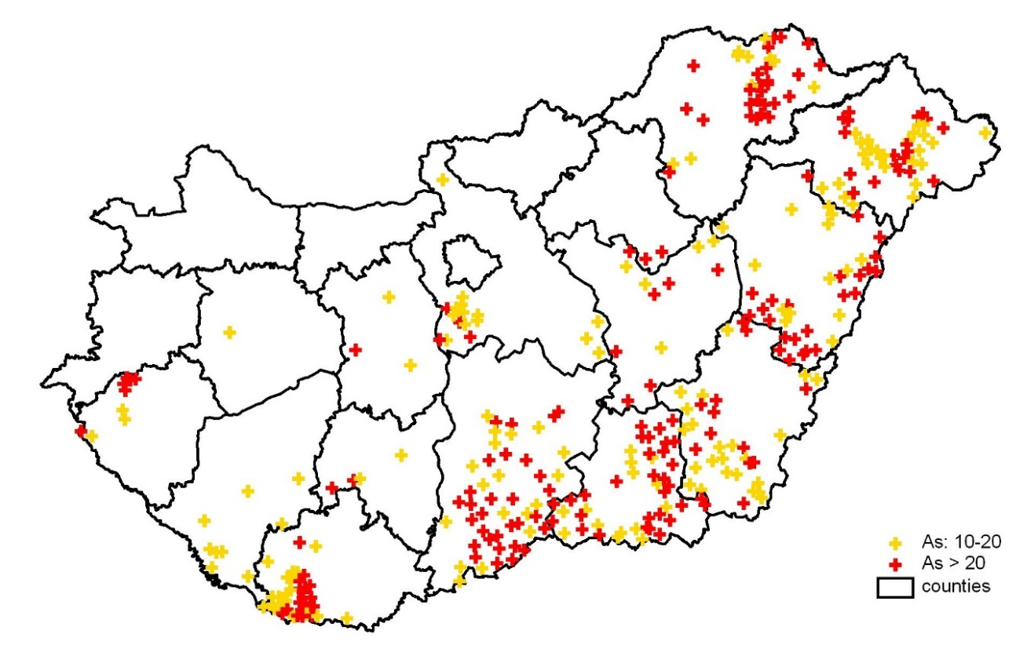
Water Supply Zones with Boron and/or Fluoride and/or Arsenic Incompliance in Hungary, 2011
Water Supply Zones with Arsenic Incompliance up to and above 20 μg/L in Hungary, 2011

Slide 4
Egy kis történelem…..
2001.12.25.
201/2001 (XII.25.) Kormányrendelet hatályba lépése
Határértékek változása: arzén: 10µg/l, bór: 1,0 mg/l, fluorid: 1,5 mg/l
2012. december 25-ig Európai Bizottság átmeneti határértéket engedélyezett – arzén: 20 µg/l, bór: 3 mg/l, fluorid: 1,7 mg/l
2012. május 30.
365 nem megfelelő vízminőségű település, további átmenti eltérés (derogáció) elutasítva
2013-2016. EU Pilot eljárás, féléves jelentés az előrehaladásról, intézkedésekről
2016.05.27. Kötelezettségszegési eljárás, negyedéves jelentés az előrehaladásról, intézkedésekről

Slide 5
Az Irányelvnek való megfelelés alakulása 2012-2022.
referencia időpontok | ivóvíz irányelvnek megfelelt derogációs vízellátási területek (db) | ivóvíz irányelvnek nem megfelelt derogációs vízellátási területek (db) | összesen (db)
2012. december 31. | 76 | 289 | 365
2013. december 31. | 186 | 179 | 365
2014. június 30. | 186 | 179 | 365
2014. december 31. | 186 | 179 | 365
2015. június 30. | 186 | 179 | 365
2015. december 31. | 231 | 134 | 365
2016. április 25. | 269 | 96 | 365
2016. június 15. | 290 | 75 | 365
2016. július 15. | 309 | 56 | 365
2016. október 15. | 312 | 53 | 365
2016. december 31. | 315 | 50 | 365
2017. május 15. | 331 | 34 | 365
2017. június 30. | 337 | 28 | 365
2017. szeptember 30. | 344 | 21 | 365
2017. december 31. | 346 | 19 | 365
2018. március 31. | 349 | 16 | 365
2018. június 30. | 349 | 16 | 365
2018. december 31. | 349 | 16 | 365
2019. június 30. | 350 | 15 | 365
2019. december 31. | 351 | 14 | 365
2020. június 30. | 352 | 13 | 365
2020. december 31. | 355 | 10 | 365
2021. június 30. | 355 | 10 | 365
2021. december 31. | 354 | 11 | 365
2022. június 30. | 354 | 11 | 365
2022. december 31. | 354* | 11 | 365
Továbbra sem megfelelő:
„Makó és térsége ivóvízminőség-javító Projekt” 10 vízellátási területet (Csanádpalota, Ferencszállás, Földeák, Kiszombor, Klárafalva, Makó, Maroslele, Óföldeák, Kövegy, Makó-Rákos)
Székkutas

Slide 6
5/2023 (I.12.) Kormányrendelet – derogáció 21.§
Nagyon korlátozott esetben engedélyezhető, ha a derogáció nem jelent veszélyt az emberi egészségre, és az adott térségben az ivóvíz szolgáltatását más, észszerű módon nem lehet fenntartani
a) vízgyűjtő területen,
b) vízgyűjtő területen azonosított új szennyező forrás, illetve újonnan vizsgált vagy észlelt paraméter
c) vízgyűjtő területén előre nem látott és kivételes körülmény, ami nem hárítható el, vagy az elhárítás hosszabb időt vesz igénybe
Ivóvízszolgáltató kérelmezi az NNGYK-tól – csak 1. melléklet 2. táblázat paraméterei
legfeljebb 3 évre kérhető, további 3 évre meghosszabbítható az Európai Bizottság engedélyével
NNGYK meghatározza: ideiglenes határérték, időtartam, felülvizsgálati követelmények, intézkedési terv végrehajtásának követésére alkalmas, új monitorozási rendszer, szükség szerint megnövelt monitorozási gyakorisággal
30 napon belül megoldható probléma esetén nem kell kérelmezni
Beállítás a HUMVI rendszerben:
- küszöbérték feltolás
- nem szükséges E100 folyamat indítása a határérték túllépés esetén
- kivizsgálás csak az ideiglenes határérték túllépése esetén szükséges

Slide 7
5/2023 (I.12.) Kormányrendelet – átmeneti eltérés 22.§
nyersvíz eredetű indikátor paramétereknek való nem megfelelés esetén (1. melléklet 3. és 4. táblázat), ha nem jelent potenciális veszélyt az emberi egészségre, és az adott térségben az ivóvízszolgáltatást más, észszerű módon nem lehet fenntartható
gyakorlatban: vas, mangán, összes keménység, nátrium paraméterek ha nincs alkalmas vízkezelés
ivóvízszolgáltató kérelmezi az illetékes népegészségügyi szervtől
legfeljebb 3 évre kérhető, de a feltételek fennállása esetén meghosszabbítható;
az ivóvízszolgáltató évente kell kérelmezze az engedély felülvizsgálatát
illetékes népegészségügyi szerv meghatározza: ideiglenes parametrikus érték, időtartam, felülvizsgálati követelmények, intézkedési terv végrehajtásának követésére alkalmas, új monitorozási rendszer, szükség szerint megnövelt monitorozási gyakorisággal
illetékes népegészségügyi szerv beállítja az ideiglenes parametrikus értéket a HUMVI rendszerben
30 napon belül megoldható probléma, vagy az illetékes népegészségügyi szerv által jelentéktelennek minősített probléma esetén nem kell kérelmezni
Beállítás a HUMVI rendszerben:
- küszöbérték feltolás
- nem szükséges E100 folyamat indítása a parametrikus érték túllépés esetén
- kivizsgálás csak az ideiglenes parametrikus érték túllépése esetén szükséges

Slide 8

Köszönöm a megtisztelő figyelmet!
vizosztaly@nnk.gov.hu
dorr.zsuzsanna@nnk.gov.hu

